Slide 1
OS_LAB4
PRE
2018/12/18

Slide 2
Background
实现锁结构，使得线程对临界区的访问安全
同时对线程进行合理调度，实现效率的提升
1.spinlock
2.mutex
3.pthread_lock

Slide 3
PART1: spinlock
原理：锁结构体里设置flag标识锁的状态
0 for free and 1 for held
通过原子操作xchg来保证算法的有效性

Slide 4
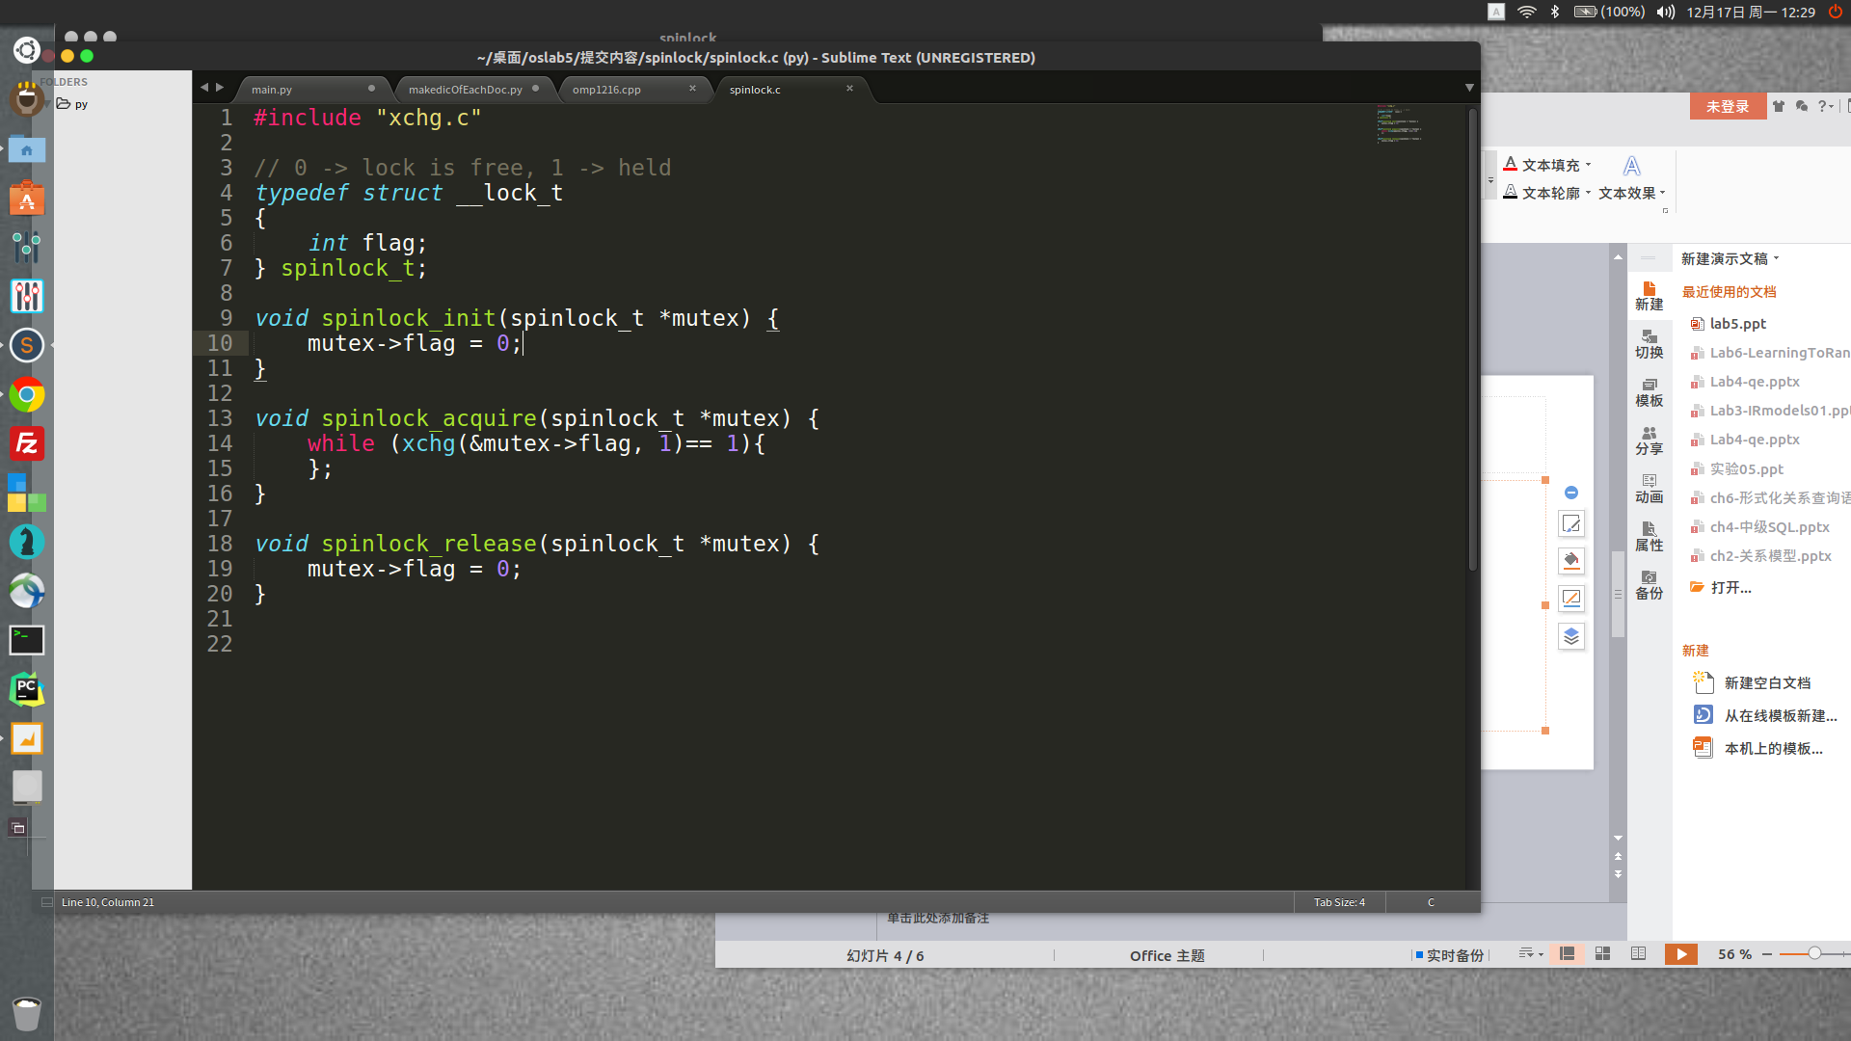
代码：

Slide 5
评价：
优点：1.实现简单
缺点：1.采用忙等策略，资源浪费严重

Slide 6
PART2:MUTEX
原理：通过mutex（互斥量）的状态标识锁的状态
使用futex（用户空间互斥量）来实现
    首先在内存中申请futex的空间
    睡眠
    sys_futex(lock->futex,FUTEX_WAIT,1,NULL,NULL,0)
    唤醒
    sys_futex(lock->futex,FUTEX_WAKE,1,NULL,NULL,0)

Slide 7
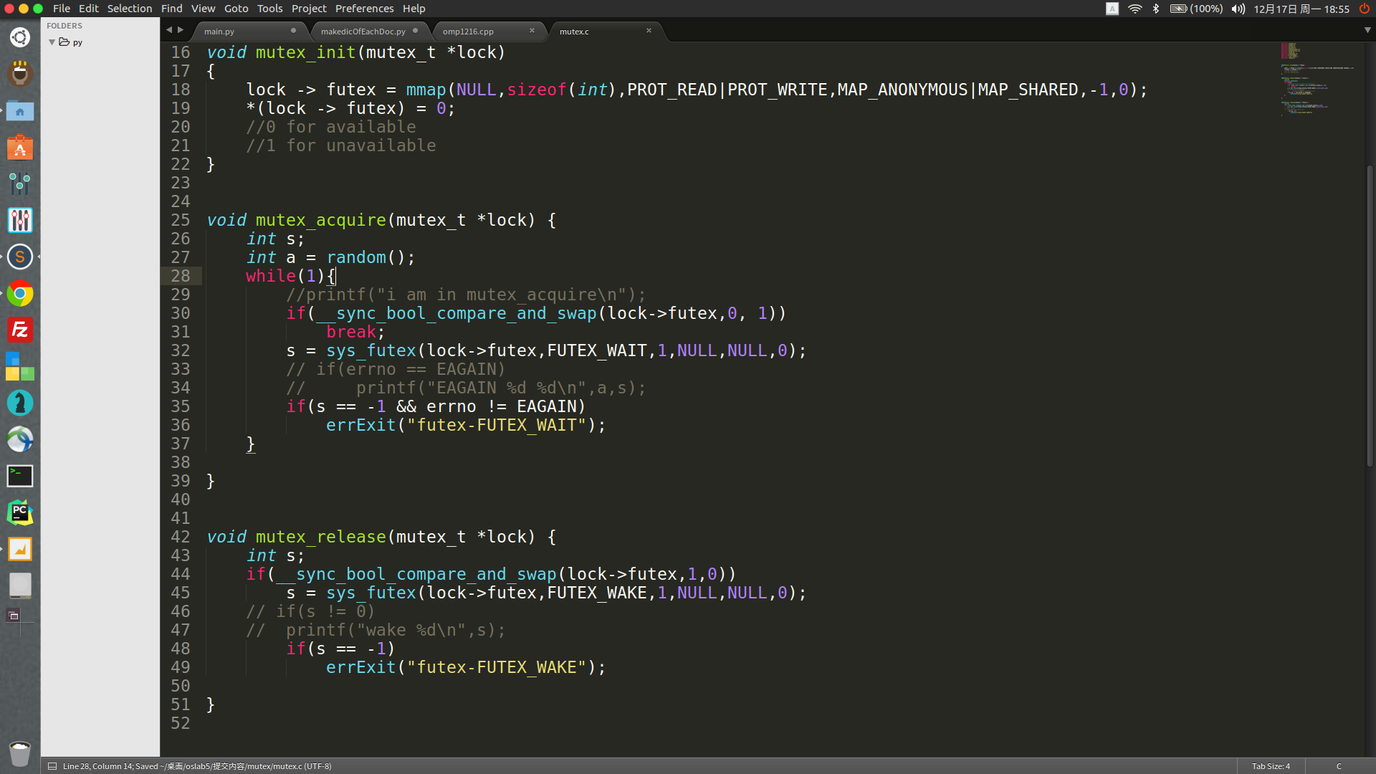
代码：

Slide 8
pthread_lock
pthread自带，测试用

Slide 9
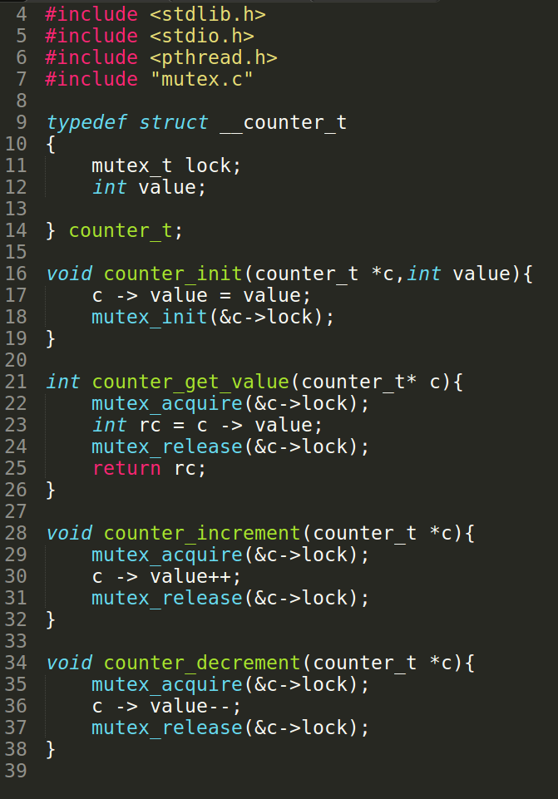
counter实现：

Slide 10
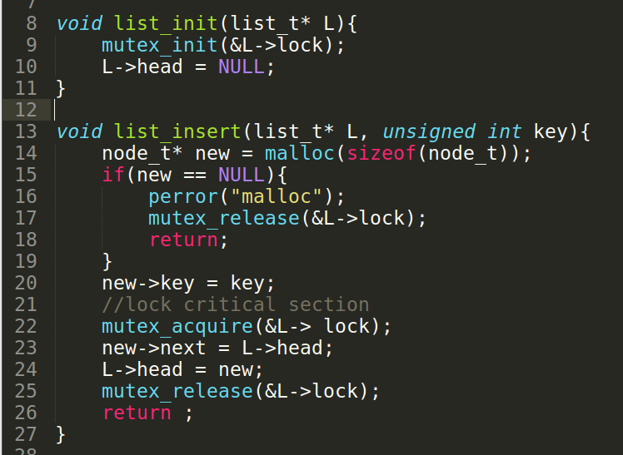
list实现：

Slide 11
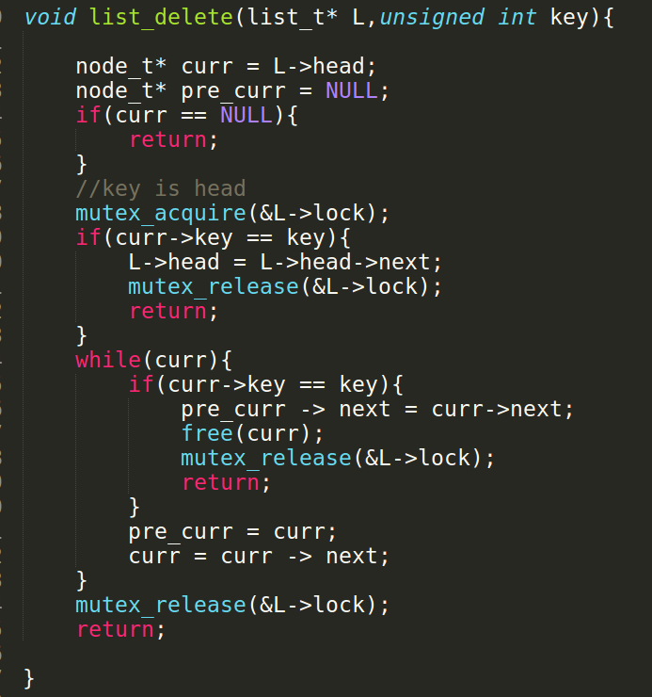
list实现：

Slide 12
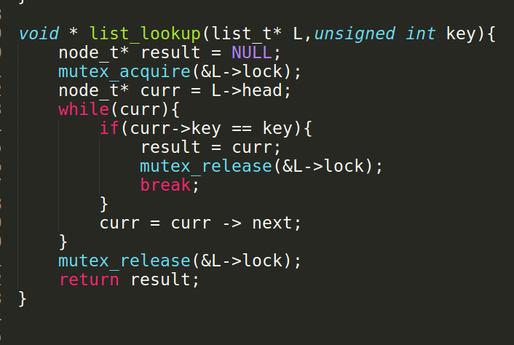
list实现：

Slide 13
list_delete中有使用到list_lookup功能
但是由于这两个函数使用的是同一个锁，所以不能在
delete中调用list_lookup函数

Slide 14
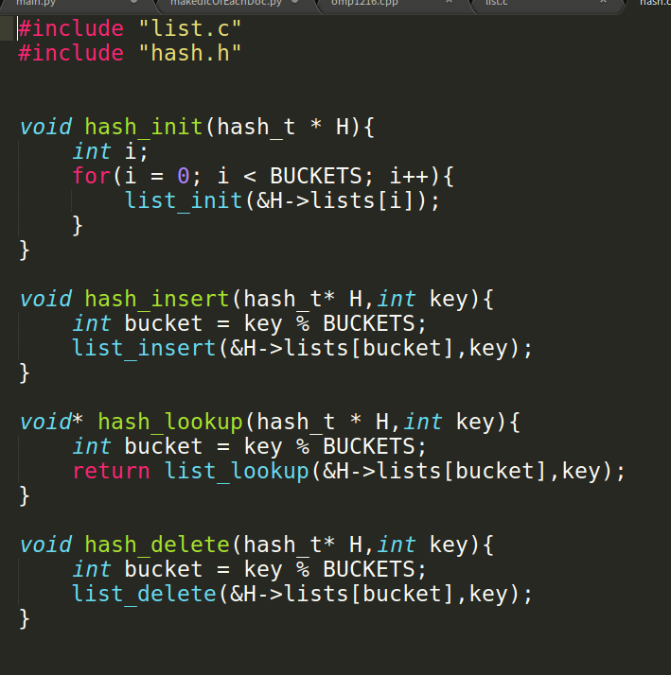
hash实现： bucket在hash.h中
定义

Slide 15
测试函数及结果：
注：由于不知名原因，第二次测试时的速度普遍提高

Slide 16
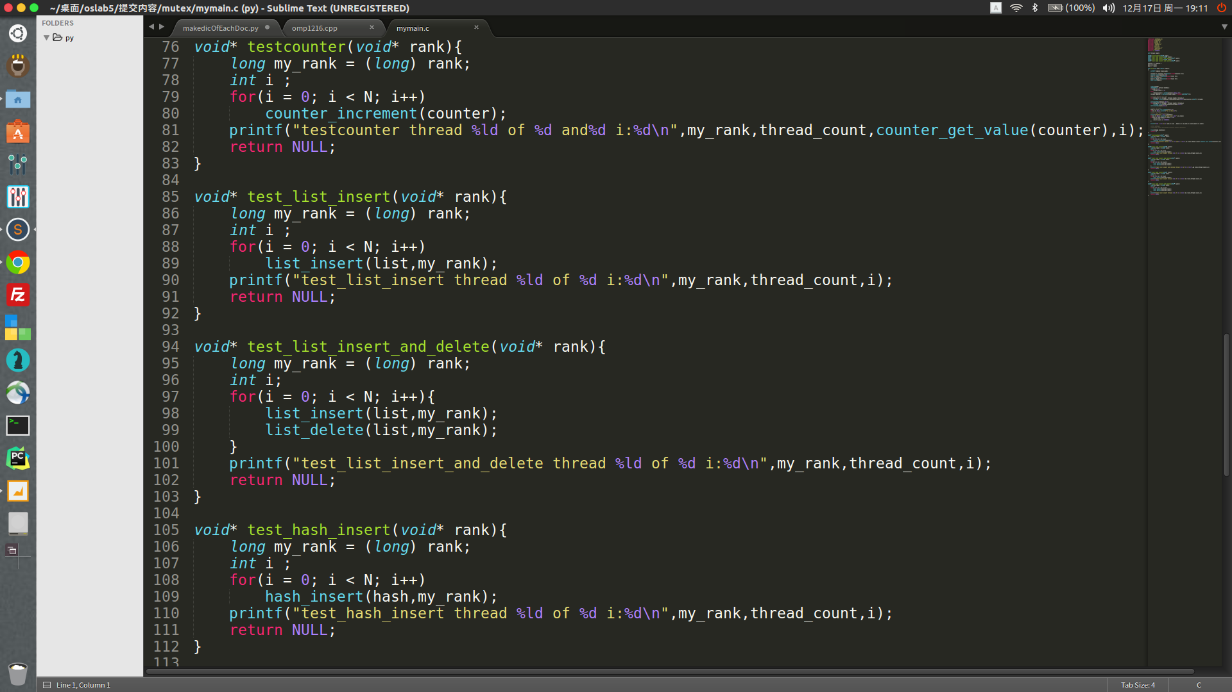

Slide 17
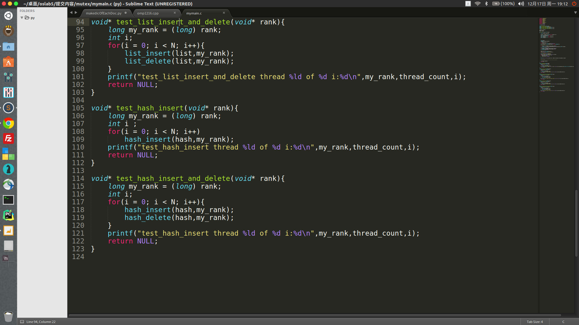

Slide 18
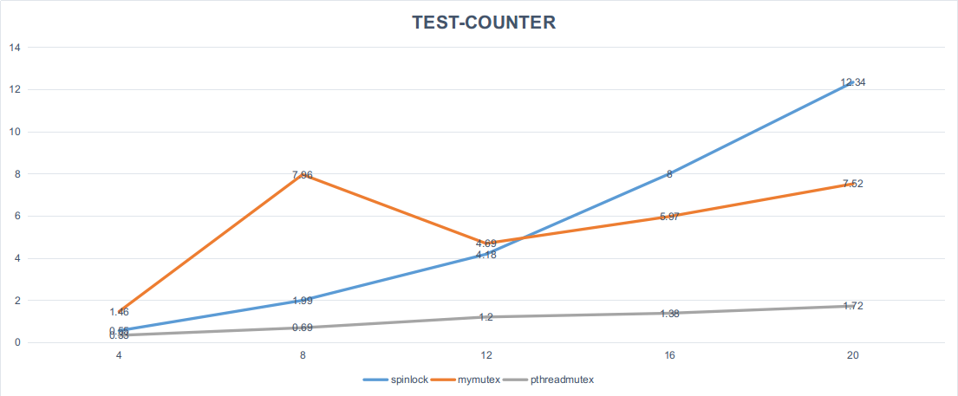

Slide 19
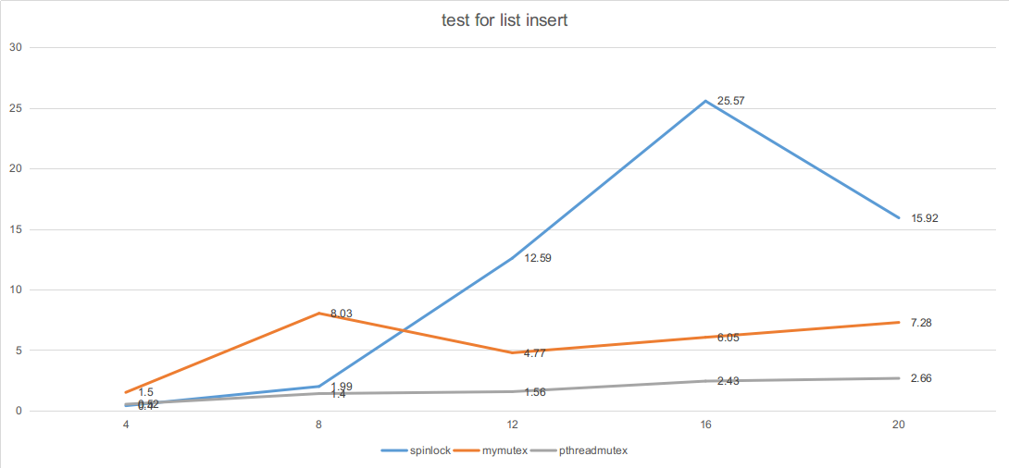

Slide 20
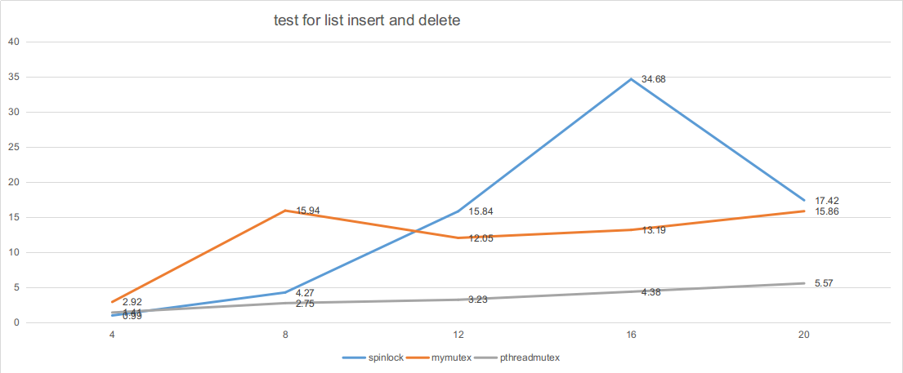

Slide 21
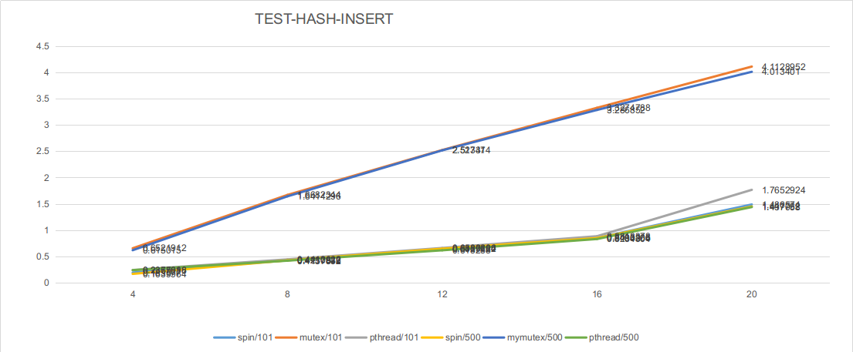

Slide 22
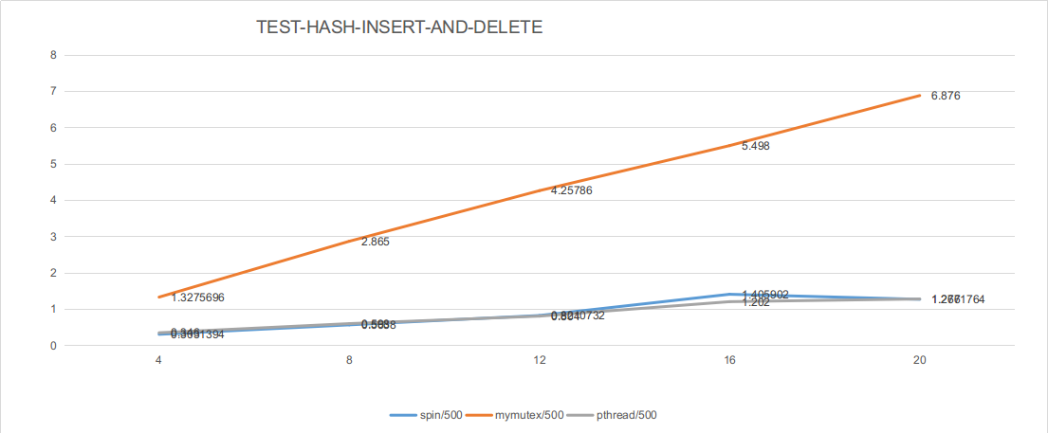

Slide 23
